Slide 1
0719_CSS_TAG
기의찬

Slide 2
목차
divbox
box_shadow
Inline
attribute_selector
개념
1 ( Tag[attr ~= “val”] {속성 : 값} )
2 ( Tag[attr |= “val”] {속성 : 값} )
3 ( Tag[attr *= “val”] {속성 : 값} )
sibling_selector
relative
absolute

Slide 3
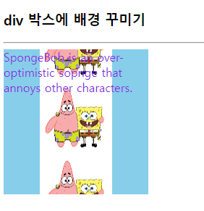
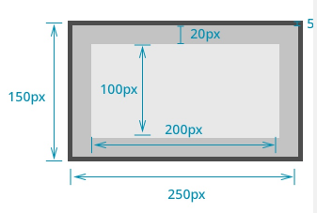
Div Box
<소스 코드>
<결과>
<!DOCTYPE html>
<html lang="ko">
<head>
<meta charset="UTF-8">
<title>Div Box</title>
<style>
/* div태그 위치에 다음 스타일 태그 입력 */
div {
/* background-color : skyblue; -> 배경색 지정 */
background-color : skyblue;
/* background-size : 100px 100 -> 배경 사이즈 지정 */
background-size : 100px 100px;
/* background-image -> 배경 이미지 지정 */
background-image : url("C:/media/spongebob.png");
/* background-repeat : repeat-y; -> 배경 이미지 연속해서 출력 */
background-repeat : repeat-y;
/* background-position: center center;
-> 배경 이미지 기본 위치, x축 y축 모두 센터*/
background-position : center center;
}
/* div태그 위치에 스타일 태그 추가 */
div {
/* 200x200 크기의 보라색 배경 생성 */
width: 200px;
height: 200px;
color: blueviolet;
font-size: 16px;
}
</style>
</head>
<body>
<h3>div 박스에 배경 꾸미기</h3><hr>
<div>SpongeBob is an over-optimistic
sopnge that annoys other characters.
</div>
</body>
</html>
Div Box 문법
box-sizing: content-box | border-box | initial | inherit
content-box : 콘텐트 영역을 기준으로 크기를 정합니다.
border-box : 테두리를 기준으로 크기를 정합니다.
initial : 기본값으로 설정합니다.
inherit : 부모 요소의 속성값을 상속받습니다.
<Div Box 공간 >
<border>
<padding>
<height>
<width>

Slide 4
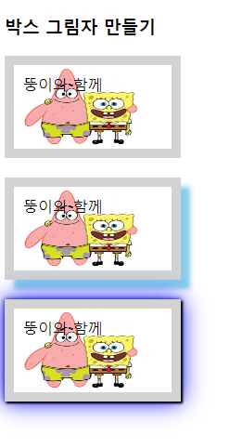
Box_Shadow
<소스 코드>
<!-- box-shadow 프로퍼티 박스 전체에 그림자 효과 -->
<!DOCTYPE html>
<head>
<meta charset="UTF-8">
<title>div에 박스 그림자 만들기</title>
<style>
/* 그림자 x축, 그림자 y축, 그림자 색 */
/* x축이 양수면 오른쪽 음수면 왼쪽으로 생김 */
/* y축이 양수면 아래쪽 음수면 위쪽으로 생김 */
.redBox {
box-shadow : 10px 10px red;
}
/* 그림자 x축, 그림자 y축, 그림자 번짐 정도, 그림자 색 */
.blurBox {
box-shadow: 10px 10px 5px skyblue;
}
/* 그림자 x축, 그림자 y축, 그림자 번짐 정도, 그림자 색 */
.multiEffect {
box-shadow: 2px 2px 2px black,
/* 그림자 번짐과 색 2개씩 추가 */
0 0 25px blue,
0 0 5px darkblue;
}
div {/* width, height : 패딩의 가로, 세로 크기라 볼 수 있음 */
width: 150px;
height: 70px;
padding: 10px;
border: 10px solid lightgray;
background-image: url("C:/media/spongebob.png");
background-size: 150px 100px;
background-repeat: no-repeat;
}
</style>
</head>
<body>
<h3>박스 그림자 만들기</h3>
<div class="redbox">뚱이와 함께</div><br>
<div class="blurBox">뚱이와 함께</div><br>
<div class="multiEffect">뚱이와 함께</div>
</body>
</html>
<결과>
Box_Shadow 문법
box-shadow: offset-x | offset-y | blur-radius
| spread-radius | color
<속성>
none : 그림자 효과를 없앱니다.
offset-x : 가로 위치입니다. 양수면 오른쪽에,
음수면 왼쪽에 그림자가 만들어집니다. (필수)
offset-y : 세로 위치입니다. 양수면 아래쪽에,
음수면 위쪽에 그림자가 만들어집니다. (필수)
blur : 그림자를 흐릿하게 만듭니다. 값이 클 수록 더욱 흐려집니다.
spread : 양수면 그림자를 확장하고, 음수면 축소합니다.
color : 그림자 색을 정합니다.
inset : 그림자를 요소의 안쪽에 만듭니다.
initial : 기본값으로 설정합니다.
inherit : 부모 요소의 속성값을 상속받습니다.

Slide 5
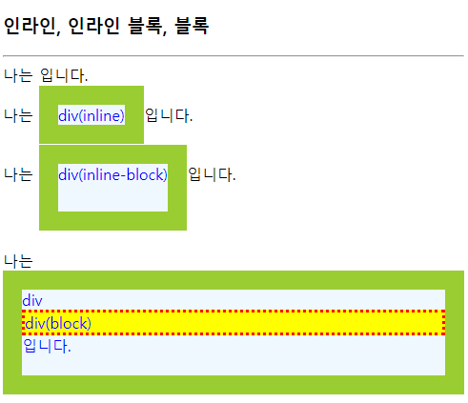
Inline
<소스 코드>
<결과>
<!DOCTYPE html>
<html lang="en">
<head>
<meta charset="UTF-8">
<meta http-equiv="X-UA-Compatible" content="IE=edge">
<meta name="viewport" content="width=device-width, initial-scale=1.0">
<title>Document</title>
<style>
div {
border: 20px solid yellowgreen;
color: blue;
background: aliceblue;
}
span {
border: 3px dotted red;
background: yellow;
}
</style>
</head>
<body>
<h3>인라인, 인라인 블록, 블록</h3><hr>
<!-- style="display:none" 명령에 의해 출력되지 않음 -->
나는 <div style="display: none;">
div(none)</div>입니다.<br><br>
<!-- inline이란
컨텐츠(출력대상) 범위를 감싸고 있는 선, 컨텐츠와 패딩을 구분하는 선이다. -->
나는 <div style="display: inline;">
div(inline)</div>입니다.<br><br>
나는 <div style="display: inline-block; height: 50px;">
div(inline-block)</div>입니다. <br><br>
나는 <div>div<span style="display: block;">
div(block)</span>입니다. <br><br>
</div>
</body>
</html>
inline : 줄 속에 넣는 요소(태그) 라고 하며, <b> <span> <a> 등 특정 문자열을 선택할 때 사용하는 태그
특징은 줄바꿈이 되지 않습니다.
block : 좀 더 넓은 범위를 지정할 때 사용하는 <p> <h1> <div> <ul> <ol> 같은 태그로
block 요소(태그)를 사용할 때는 가로 화면 100%를 차지하기 때문에 앞뒤 줄바꿈이 됩니다.
display: inline : 기본값으로, 요소를 inline 요소처럼 표시
display: block : 요소를 block 요소처럼 표시
display: none : 박스가 생성되지 않습니다.
공간 차지 x
display: inline-block : 요소는 inline 인데 내부는 block 처럼 표시 박스 모양이 inline 처럼 옆으로 늘어남.

Slide 6
attribute_selector_개념
지정한 속성을 가진 요소를 찾아 스타일 적용
태그명[속성명] {스타일;}
속성 선택자(Attribute Selector)는 특정 속성을 가지고 있거나
특정 값을 가지고 있는 요소를 선택한다.
Tag[attr] {속성: 값;}
attr 속성이 포함된 태그를 선택한다.
Tag[attr = "val"] {속성 : 값;}
attr 속성 값이 val과 일치하는 태그를 선택한다.
Tag[attr ~= "val"] {속성 : 값;}
attr 속성 값이 val을 단어로 포함하는 태그를 선택한다.
Tag[attr |= "val"] {속성 : 값;}
attr 속성 값이 val이거나 val로 시작하는 태그를 선택한다.
단, val로 시작하는 값을 뒤에 이어지는 단어가 –(하이폰)으로 연결되어야 한다.
Tag[attr ^= "val"] {속성 : 값;}
attr 속성 값이 val과 시작하는 태그를 선택한다.
Tag[attr *= "val"] {속성 : 값;}
attr 속성 값이 val을 포함하는 태그를 선택한다.
Tag[attr $= "val"] {속성 : 값;}
attr 속성 값이 val로 끝나는 태그를 선택한다.
a 태그는
anchor 의 첫 글자로서 '정박지', '닻' 이란 의미이다.
다른 문서로의 이동, 또는 같은 문서내의 이동을 위해 사용한다.
href="#" 을 쓰는 경우들 :
웹 페이지에서 href="#" 모습을 볼 수 있는데 각 경우 별도로 정리
1. 클릭 이벤트 발생 시 페이지 전환을 하지 않도록 하기 위해서 쓰인다.
원래는 "# + id"를 사용해서 같은 문서내의 해당 element로 이동하도록 하는 것인데,
현재는 #으로 의미없는 링크를 주어 페이징이 안되도록 하는 것이다.
#으로 명시를 하는 것은 여러 블로그에서 '관례' 라고 나와있지만
클릭 시 화면 최상단으로 이동하게 되므로
<a href="javascript: ;" onclick="func()"></a>
위와 같은 방법을 추천하는 곳도 있다.
2. 만약 화면 최상단으로 이동을 목적으로 #을 쓴다면
다음 코드와 같이 window.scrollTo()를 쓰는게 더 좋은 방식이다.
<input id="btnTop" type="button" onclick="window.scrollTo(0.0);" value="TOP">
3. href="#" 과 href="#;" (세미콜론)의 차이는
세미콜론이 붙으면 화면 최상단으로 이동하지 않는다는 것이다.
# 아무것도 실행하지는 않지만 페이지 상단으로 이동한다.
<a href="#none" 아무것도 실행하지 않으며, 페이지 상단으로도 이동하지 않는다.
href="#" 으로 하면 최상단으로 이동없이 이벤트가 수행된다.
또한 #; 과 javascript:; 의 차이는 URL 뒤에 #이 붙고 안붙고의 차이이다.

Slide 7
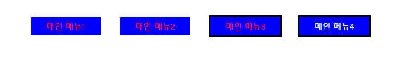
attribute_selector_1 ( Tag[attr ~= “val”] {속성 : 값} )
<소스 코드>
<!DOCTYPE html>
<html lang="ko">
<head>
<meta charset="UTF-8">
<meta http-equiv="X-UA-Compatible" content="IE=edge">
<meta name="viewport" content="width=device-width, initial-scale=1.0">
<title>Document</title>
<style>
/* 일반 선택자 */
ul {
list-style: none;
}
li {
width: 100px;
display: inline;
float: left;
margin: 10px;
}
/* 후손 선택자 li요소 안의 모든 a요소 */
li a {
padding: 5px 20px;
font-size: 11px;
color: red;
text-decoration: none;
}
a[href] {
/* href 속성이 포함된 태그를 선택한다. */
background: blue;
}
/* 클래스 선택자 */
/* 클래스가 flat으로 시작하는 요소 선택 */
.flat {
background: purple;
color: white;
}
<결과>
메인 메뉴 1 : <style> 안에 ul 속성 적용, li 속성 적용,
li a 속성 적용, a[href] 속성 적용
메인 메뉴 2 : <style> 안에 ul 속성 적용, li 속성 적용,
li a 속성 적용, a[href] 속성 적용
메인 메뉴 3 : <style> 안에 ul 속성 적용, li 속성 적용,
li a 속성 적용, a[href] 속성 적용, [class ~= “button”] 속성 적용
메인 메뉴 4 :
<style> 안에 ul 속성 적용,
li 속성 적용,
li a 속성 적용 – 글자 색 적용 x,
a[href] 속성 적용,
.flat 속성 적용 – background 속성 적용 x,
[class ~= “button”] 속성 적용
/* 하나의 속성에 속성 값이 여러 개일 때 특정 속성 값을 찾을 때 편리하다.
- 하이폰으로 연결한 단어에 스타일 적용하지 않는다.
class가 "button" 을 단어로 포함하는 태그를 선택 */
[class ~="button"] {
border: 2px solid black;
box-shadow: rgba(0, 0, 0, 0.3) 5px 5 px;
}
</style>
</head>
<body>
<ul>
<li><a href="#">메인 메뉴1</a></li>
<li><a href="#">메인 메뉴2</a></li>
<li><a href="#" class="button">메인 메뉴3</a></li>
<li><a href="#" class="flat button">메인 메뉴4</a></li>
</ul>
</body>
</html>

Slide 8

attribute_selector_2 ( Tag[attr |= “val”] {속성 : 값} )
<소스 코드>
<!DOCTYPE html>
<html lang="ko">
<head> <meta charset="UTF-8">
<title>하이폰으로 연결한 단어에 스타일 적용된다 |= 값은 한 단어로 일치해야 한다.</title>
<style>
ul {
list-style: none;
}
li {
display: inline;
float: left;
margin: 10px;
}
li a {
padding: 5px 20px;
font-size: 14px;
color: blue;
text-decoration: none;
}
/* a 태그의 title 속성 값이 "us" 이거나 "us"로 시작하는 요소 선택 */
/* 단, "us" 위에 연결되는 단어는 하이폰(-) 이어야 함 */
a[title |="us"] {
background: url("C:/Users/hi-guro/Desktop/keeui/java_fullstack/media/us.png") no-repeat left center;
padding: 5px 25px;
}
/* a 태그의 title 속성 값이 "us" 이거나 "jap"로 시작하는 요소 선택 */
/* 단, "jap" 뒤에 연결되는 단어는 하이폰(-) 이어야 함 */
a[title |="jap"] {
background: url("C:/Users/hi-guro/Desktop/keeui/java_fullstack/media/jp.png") no-repeat left center;
padding: 5px 25px;
}
</style></head>
<body>
<ul>
<li>외국어 서비스 :</li>
<li><a href="#" title="us">영어</a></li>
<li><a href="#" title="us-english">영어</a></li>
<!-- <li><a href="#" title="japanese">일본어</a><li> -->
<li><a href="#" title="jap">일본어</a></li>
</ul>
</body></html>
<결과>
Tag[attr |= "val"] {속성 : 값;}
attr 속성 값이 val이거나 val로 시작하는 태그를 선택한다.
단, val로 시작하는 값을 뒤에 이어지는 단어가
-(하이폰)으로 연결되어야 한다.

Slide 9
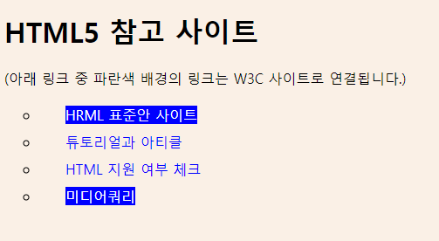
attribute_selector_3 ( Tag[attr *= “val”] {속성 : 값} )
<소스 코드>
<!DOCTYPE html>
<html lang="ko">
<head>
<meta charset="UTF-8">
<meta http-equiv="X-UA-Compatible" content="IE=edge">
<meta name="viewport" content="width=device-width, initial-scale=1.0">
<title>어디 있든 해당 값이 포함되어 있다면 스타일 적용</title>
<style>
body {
background-color: linen;
}
ul {
list-style: circle;
}
li {
padding: 5px 30px;
}
li a {
font-size: 16px;
color: blue;
text-decoration: none;
}
/* 속성관리자 */
/* href가 w3를 포함하는 태그를 선택한다. */
[href *= "w3"] {
background: blue;
color: white;
}
</style>
</head>
<body>
<h1>HTML5 참고 사이트</h1>
<p>(아래 링크 중 파란색 배경의 링크는 W3C 사이트로 연결됩니다.)</p>
<ul>
<li><a href="https://www.w3.org/TR/hrml">HRML 표준안 사이트</a></li>
<li><a href="http://www.webplatform.org">튜토리얼과 아티클</a></li>
<li><a href="http://caniuse.com">HTML 지원 여부 체크</a></li>
<li><a href="http://www.w3c.org/TR/css3-mediaqueries">미디어쿼리</a></li>
</ul>
</body></html>
<결과>
[href *= “w3”]
href에 포함되어있는 w3이 확인되는 경우
backgroun를 blue로, 글자색을 white로 설정한다.
Tag[attr *= "val"] {속성 : 값;}
attr 속성 값이 val을 포함하는 태그를 선택한다.

Slide 10
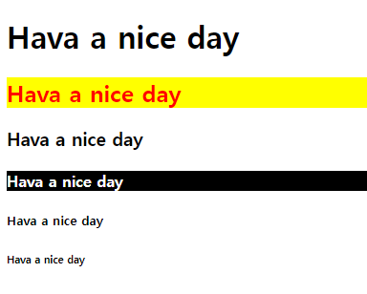
sibling_selector
<소스 코드>
<결과>
<!DOCTYPE html>
<html lang="ko">
<head>
<meta charset="UTF-8">
<meta http-equiv="X-UA-Compatible" content="IE=edge">
<meta name="viewport" content="width=device-width, initial-scale=1.0">
<title>형제 선택자</title>
<style>
/* 인접형제선택자 : h1 뒤에 있는 h2 요소만 선택 가능 */
h1+h2 {color: red;}
h1+h6 {color: green;} /* 얘는 h1과 인접해 있지 않기 때문에 적용 안됨 */
/* 일반형제선택자 : h1 뒤에 있는 모든 요소 (h2, h3, h4, h5, h6) 선택 가능 */
h1~h2 {background-color: yellow;}
h1~h3:hover {color: blue;}
h1~h4 {background-color: black; color: white;}
</style>
</head>
<body>
<h1>Hava a nice day</h1>
<h2>Hava a nice day</h2>
<h3>Hava a nice day</h3>
<h4>Hava a nice day</h4>
<h5>Hava a nice day</h5>
<h6>Hava a nice day</h6>
</body>
</html>
일반적인 Sibling Selector인 ~는 특정 element의 모든 형제 element들을 선택한다.
인접한 Sibling Selector인 +는 특정 element에서 인접한 형제 element를 선택한다.

Slide 11
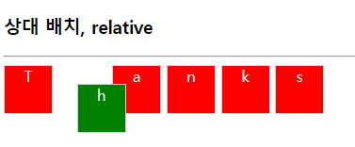
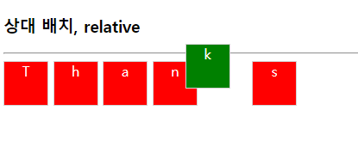
relative
<소스 코드>
<!DOCTYPE html>
<html lang="ko">
<head>
<meta charset="UTF-8">
<meta http-equiv="X-UA-Compatible" content="IE=edge">
<meta name="viewport" content="width=device-width, initial-scale=1.0">
<title>상대 배치</title>
<style>
/* normal flow의 '기본 위치'에서 left, top, bottom, right
프로퍼티의 값만큼 이동한 '상대 위치'에 배치 */
/* div 태그가 있는 부분에 박스 생성
가로 세로 : 50px, border : 1px */
div {
display: inline-block;
height: 50px;
width: 50px;
border: 1px solid lightgray;
text-align: center;
color: white;
background: red;
}
/* #이 붙었기 때문에 id : down인 태그에 적용
hover 기능이 붙었기 때문에 left, top 20px씩 이동
position : relative 지정되어 있어 다른 도형 위치에 괸련되 배치됨 */
#down:hover {
position: relative;
left: 20px;
top: 20px;
background: green;
}
/* #이 붙었기 때문에 id : up인 태그에 적용
up도 down과 비슷한 이동을 함, 이동 위치가 다를 뿐
hover를 동작 시켜보면 무슨 의미인지 알 수 있음
결국 버튼 누르기 이다. 안쪽은 + 증가, 바깥쪽은 - 감소이다. */
#up:hover {
position: relative;
right: 20px;
bottom: 20px;
background: green;
}
</style>
<결과>
요소를 일반적인 문서 흐름에 따라 배치한다.
요소 자기 자신의 원래 위치(static일 때의 위치)를 기준으로
배치한다.
원래 위치를 기준으로 위쪽(top), 아래쪽(bottom),
왼쪽(left), 오른쪽(right)에서 얼마만큼 떨어질 지 결정한다.
위치를 이동하면서 다른 요소에 영향을 주지 않는다.
문서 상 원래 위치가 그대로 유지된다.
</head>
<body>
<h3>상대 배치, relative</h3><hr>
<div>T</div>
<div id="down">h</div>
<div>a</div>
<div>n</div>
<div id="up">k</div>
<div>s</div>
</body>
</html>

Slide 12
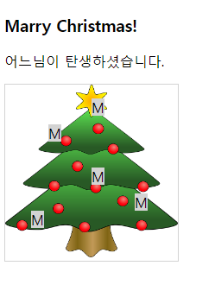
absolute
<소스 코드>
<결과>
<!DOCTYPE html>
<html lang="ko">
<head>
<meta charset="UTF-8">
<meta http-equiv="X-UA-Compatible" content="IE=edge">
<meta name="viewport" content="width=device-width, initial-scale=1.0">
<title>절대 배치</title>
<style>
div {
display: inline-block;
position: absolute; /* 절대 배치 */
border: 1px solid lightgray;
}
div > p {
display: inline-block; /* div의 자식 */
position: absolute; /* 절대 배치 */
height: 20px;
width: 15px;
background: lightgray;
}
</style>
</head>
<body>
<h3>Marry Christmas!</h3>
<p>어느님이 탄생하셨습니다.</p>
<div>
<img src="C:\Users\hi-guro\Desktop\keeui\java_fullstack\media\christmastree.png"
width="200" height="200" alt="크리스마스 트리">
<!-- 절대 배치는 좌표값을 따름,
상대배치는 이전에 존재하는 이미지를 기준으로 배치함
그래서 상대배치는 상황에 따라 위치가 변함 -->
<p style="left: 50px; top:30px">M</p>
<p style="left: 100px; top:00px">M</p>
<p style="left: 100px; top:80px">M</p>
<p style="left: 150px; top:110px">M</p>
<p style="left: 30px; top:130px">M</p>
</div>
</body>
</html>
요소를 일반적인 문서 흐름에서 제거한다.
가장 가까운 위치에 있는 조상 요소를 기준으로 배치한다.
조상 요소 위치를 기준으로 위쪽(top), 아래쪽(bottom), 왼쪽(left), 오른쪽(right)에서 얼마만큼 떨어질 지 결정한다.
조상 중 Position을 가진 요소가 없다면 초기 컨테이닝 블록(<body>요소)를 기준으로 삼는다. (static을 제외한 값)
문서 상 원래 위치를 잃어버린다. (아래에 있는 div가 해당 자리를 차지한다)

Slide 13
error 이력
Div Box 소스에서
px단위를 기입 하지않아 에러 발생
width: 200; -> width: 200px;
height: 200; -> height: 200px;

